Slide 1
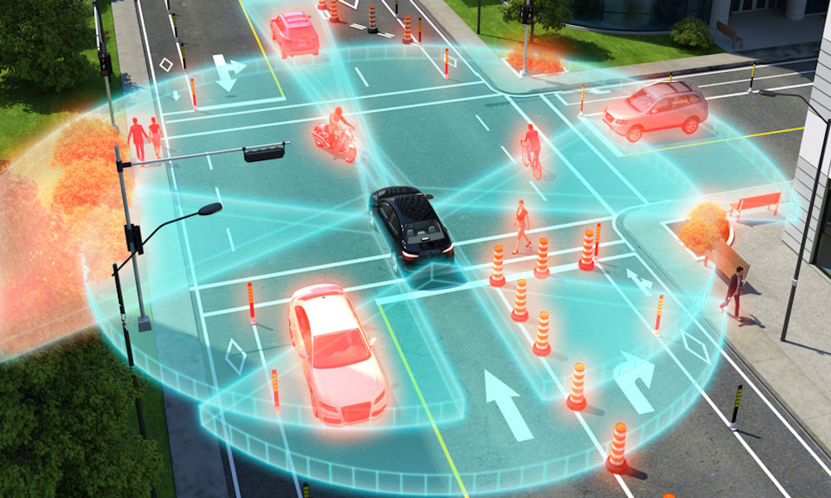
Kick-off Project 2
Plus workshop numerieke simulaties
Notes:
CONTEXT: realtime simulatie komt terug in het project als we een zelfrijdende auto gaan trainen.

Slide 2
Dagdoelen
Ochtend
Recap PyTorch
Introductie Project 2
Middag
Start project
Optioneel: workshop numeriek simuleren

Slide 3
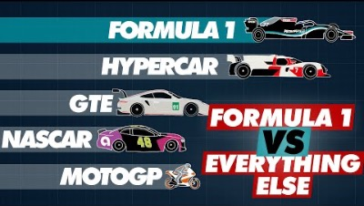
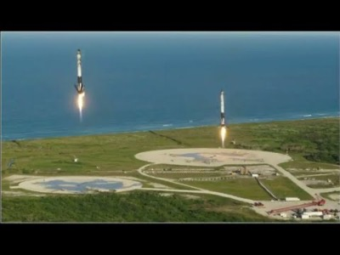
Teaser voor vanmiddag
Notes:
In de ochtend bouwen we samen een F1-car vergelijker, in de middag bouwen jullie zelf een raketlanceer simulatie.

Slide 4
Optrekkende auto
integreren
tijd [s] | versnelling [m/s²] | snelheid [m/s] | positie [m]
0 | 2 | 0 | 0
0+Δt=1 | 2 | 0+2=2 | 0+2=2
1+Δt=2 | 2 | 2+2=4 | 2+4=6
2+Δt=3 | 2 | 4+2=6 | 6+6=12
3+Δt=4 | 2 | 6+2=8 | 12+8=20
4+Δt=5 | 2 | 8+2=10 | 20+10=30
5+Δt=6 | 2 | 10+2=12 | 40+12=42
6+Δt=7 | 2 | 12+2=14 | 42+14=56
differentiëren
Notes:
Stap voor stap uitleggen, beginnend bij constante versnelling.

Slide 5
Vertalen naar simulatie
Notes:
VRAAG: enig idee hoe we dit zouden moeten doen?

Slide 6
Tikkende klok
while (running):
t_new = t_old + dt
Notes:
NOTE: t_new = t_old + dt kan geschreven worden als t = t + dt

Slide 7
Accelereren
$$F=m\frac{∆v}{∆t}→∆v=\frac{F}{m}∆t$$
dv = F/m * dt
v_new = v_old + dv
Notes:
NOTE: v_new = v_old + dv kan geschreven worden als v = v + dv

Slide 8
Verplaatsen
$$v=\frac{∆x}{∆t}→∆x=v∆t$$
dx = v_new * dt
x_new = x_old + dx
Notes:
NOTE: x_new = x_old + dx kan geschreven worden als x = x + dx

Slide 9
Opdracht
Programmeer een simulatie lus waarin
Een auto met massa 600 kilogram
en netto voortstuwingskracht F = 800 N* optrekt
over een afstand van 100 meter
Print de eindtijd via de console
*Motorvermogen, overbrengingsmoment ("grip") en luchtweerstand nemen we niet mee

